Slide 1
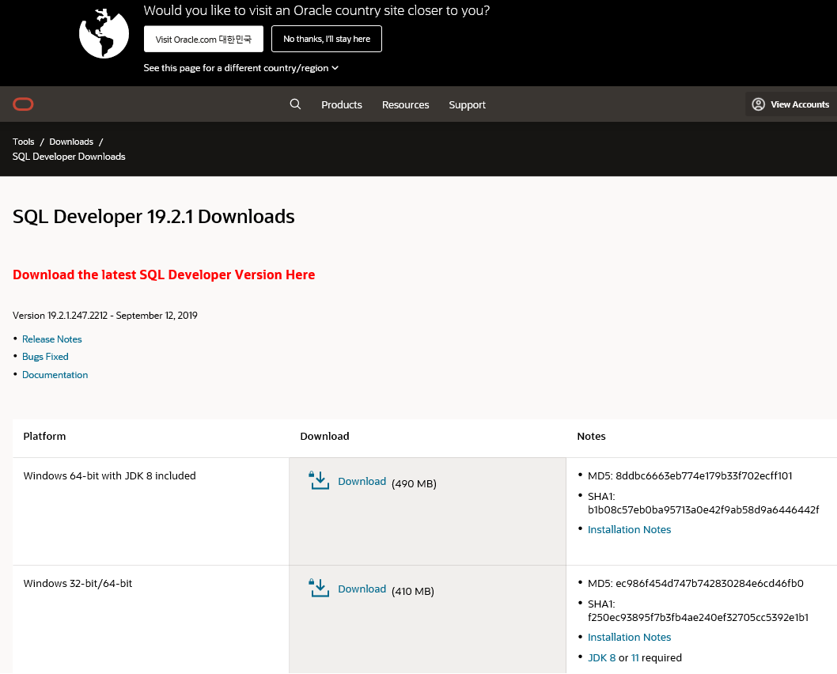
*** Oracle SQL Developer DownLoad => https://www.oracle.com/tools/downloads/sqldev-v192-downloads.html => 아래 중 적당한 버전 선택 - JDK 포함 버전 : Windows 64-bit with JDK 8 included - JDK 포함안된 버전 : Windows 32-bit/64-bit

Slide 2
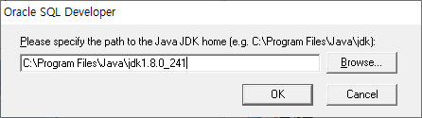
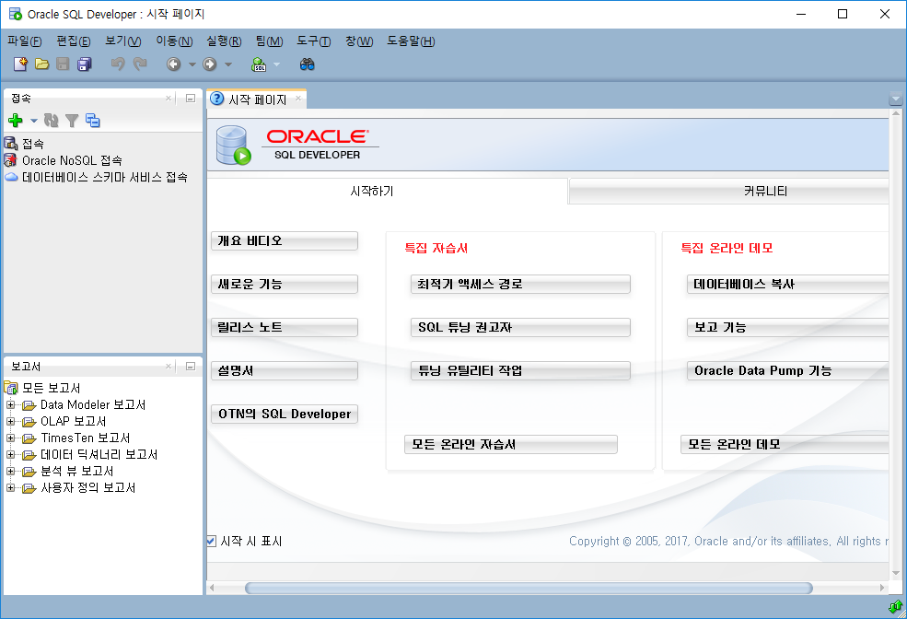
*** sqldeveloper-4.2.0.17.089.1709-no-jre.zip 설치 ( 구버전 ) => 여기에 압축풀기 => sqldeveloper 폴더열기 - sqldeveloper.exe 실행 => JDK경로 입력 : C:\Program Files\Java\jdk1.8.0_201

Slide 3
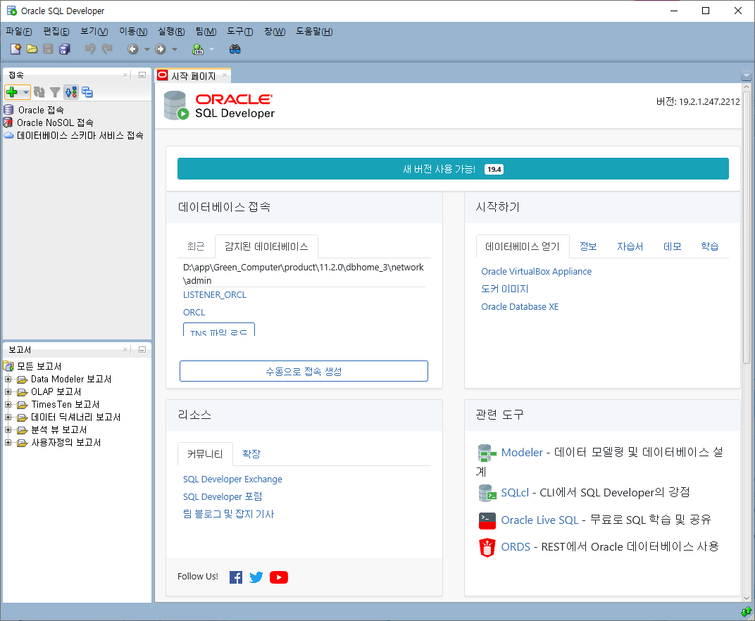
*** sqldeveloper-19.2.1.247.2212-no-jre.zip 설치 => 여기에 압축풀기 => sqldeveloper 폴더열기 - sqldeveloper.exe 실행 => JDK경로 입력 : C:\Program Files\Java\jdk1.8.0_201 => 이전 SQL … 임포트 하시겠습니까? 아니오 선택

Slide 4
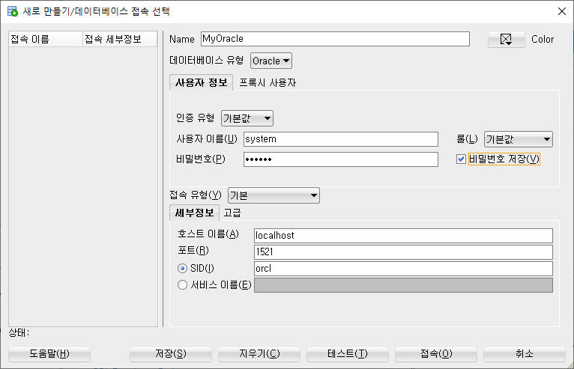
*** 접속 => 왼편 위쪽의 연두색 + 버튼 클릭 => 기본값 입력 ( Name : 임의의 명칭, SID : orcl ) => 접속 클릭

Slide 5
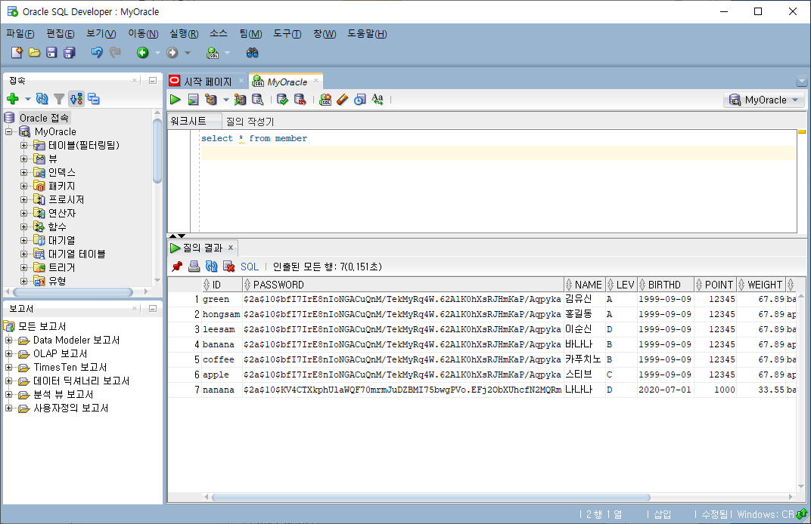
*** 테스트 => 질의 작성기에 sql 구문 입력 후 실행 ( 연두색세모 버튼 또는 Ctrl+Enter )

Slide 6
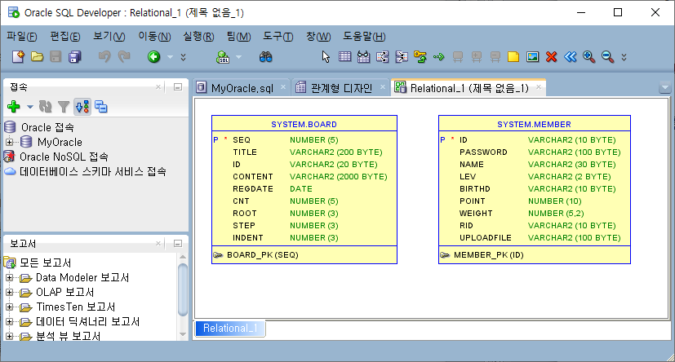
*** Oracle SQL Developer를 사용하여 ERD (Entity-Relationship Diagram) 생성
** ERD 생성 1.
1) 파일 -> 데이터 모델러 -> 임포트 -> 데이터 딕셔너리 클릭 -> DB 연결 선택 (없는 경우 추가) -> 다음
2) 스키마 이름 확인 -> 다음 -> 가져올 객체를 하나 이상 선택 -> 다음 -> Finish -> ERD가 표시됨.

Slide 7
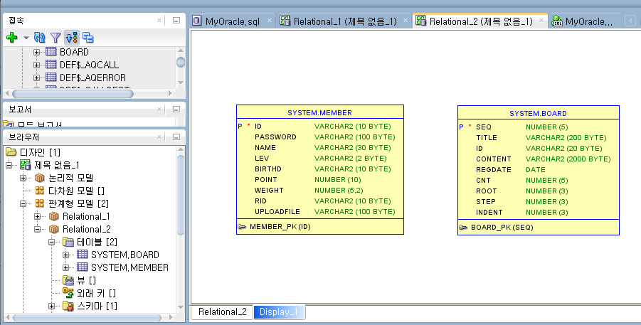
*** Oracle SQL Developer를 사용하여 ERD (Entity-Relationship Diagram) 생성
** ERD 생성 2.
1) 왼편에 브라우저 표시 : 보기 -> 데이터 모델러 -> 브라우저
2) «브라우저» 탭 에서 디자인 (Untitled_1)을 펼치고 «관계형모델» 우클릭 -> «새 관계형모델» 선택 -> 새로 작성된 관계형모델 (Relational_1) 우클릭 -> «표시»
3) 표시된 Relational_1 페이지에 Oracle 접속의 테이블 목록에서 원하는 테이블을 끌어다 놓는다
-> ERD가 표시됨.

Slide 8
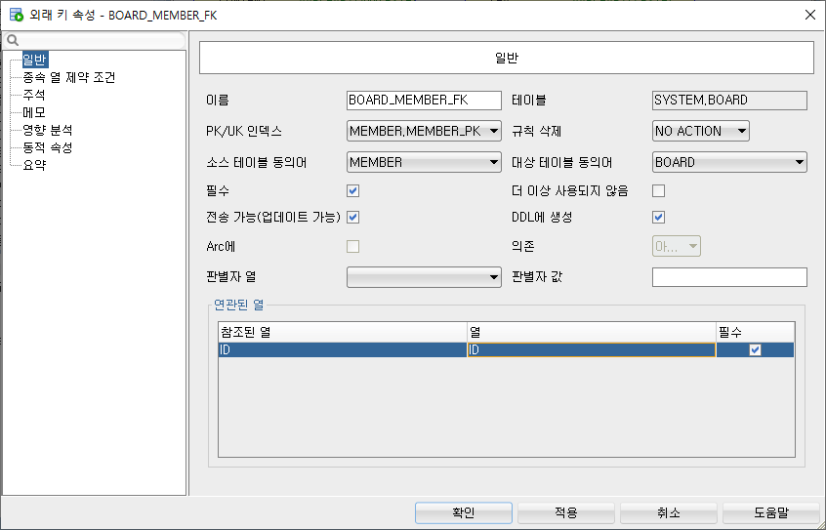
*** Oracle SQL Developer를 사용하여 ERD (Entity-Relationship Diagram) 생성
** ERD 활용
1) 외래키 관계 설정 ( Board id 와 Member id )
=> 툴바의 노랑+연두 화살표 아이콘 (새외래키) 선택 -> 참조테이블 과 외래키설정 테이블 선택 (순서중요) -> 아래 창 표시 -> 아래쪽 연관된열 에서 열 클릭하고 외래키 설정 컬럼 선택 -> 적용/확인

Slide 9
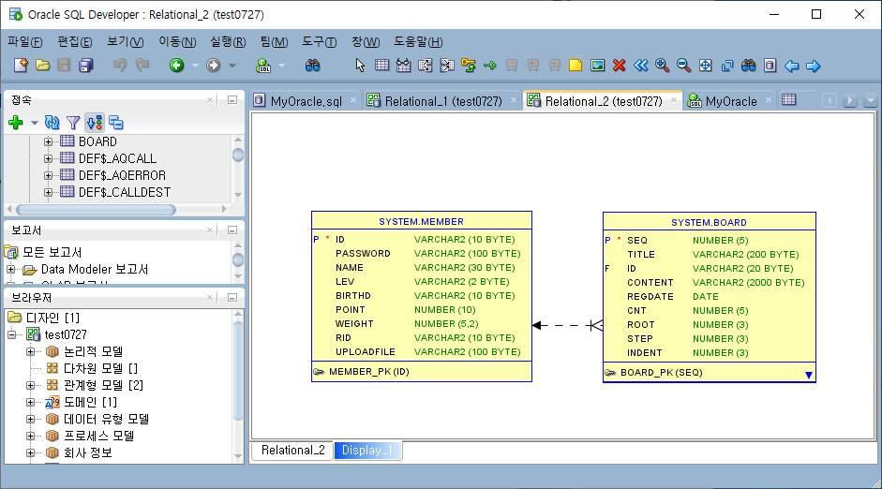
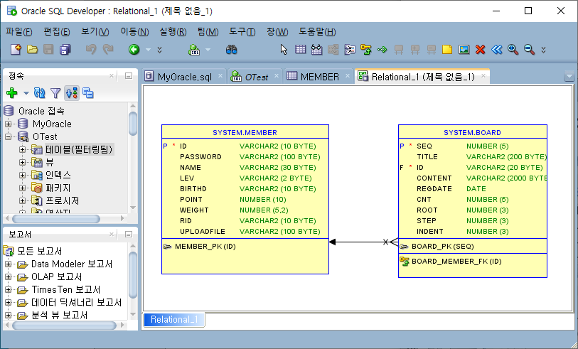
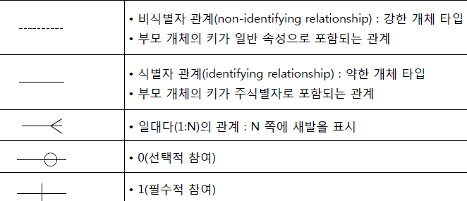
** ERD 활용 => 외래키 관계 설정 => 표기법
가려진 부분이 있는 경우 표시됨

Slide 10
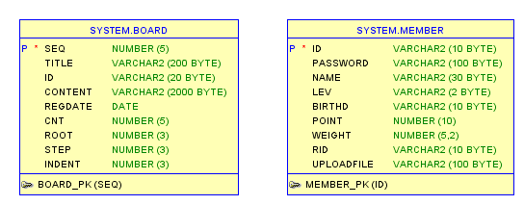
*** Oracle SQL Developer를 사용하여 ERD (Entity-Relationship Diagram) 생성
** 그림으로 저장 하기
1) 파일 -> 데이터 모델러 -> 다이어그램 인쇄 -> 이미지 파일로 -> 경로 선택후 (Mtest/QracleModerler/..) -> 저장 ( 벡터 형식으로 저장 하려면 대신 PDF 파일로 를 선택 -> Inkscape 또는 다른 벡터 이미지 편집기를 사용하여 간단하게 편집 할 수 있습니다. )
** 저장된 그림 ppt 에서 편집

Slide 11
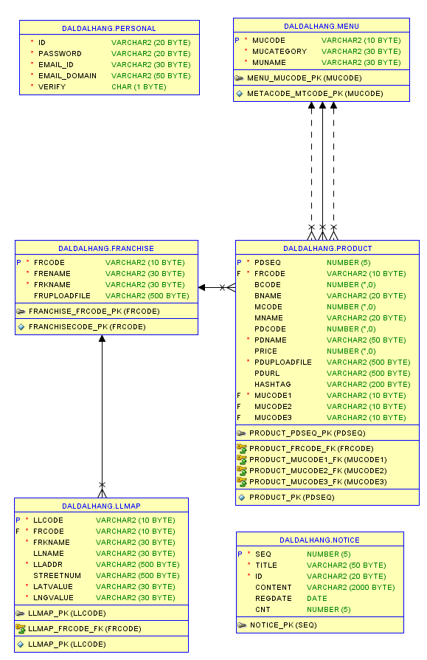
** 작성 예 1

Slide 12
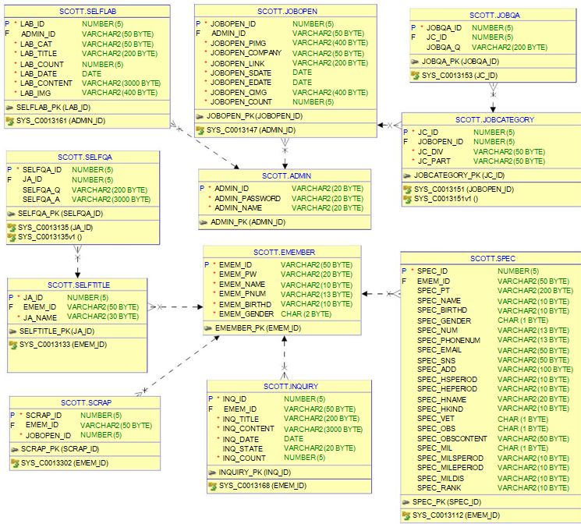
** 작성 예 2

Slide 13
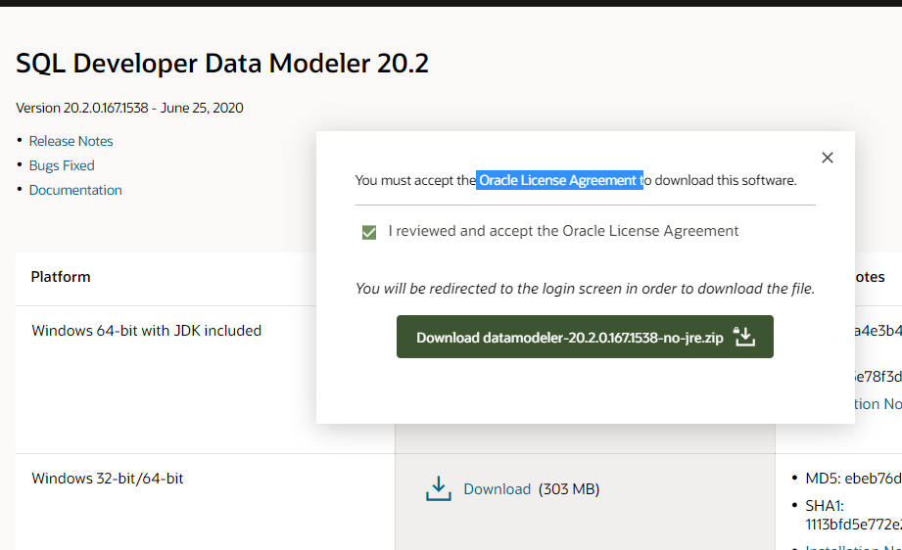
*** [Oracle] Sql Developer Data Modeler (SQLDeveloper 로도 가능하기 때문에 반드시 필요하진 않음)
=> 데이터베이스 설계할 때 유용하게 사용할 수 있는 오라클 전용 ERD 설계 도구. ( ERWin 과 같은 기능 ) 무료 이며 ERWin 보다 더 뛰어나다, 못하다고 비교하기는 어렵지만, ERWin보다 뛰어난 기능도 있다.
** Download
=> https://www.oracle.com/tools/downloads/sql-data-modeler-downloads.html
=> JDK 는 필요 없으므로 포함되지 않은 버전으로 Download ( 라이선스 동의, 로그인 )
=> datamodeler-20.2.0.167.1538-no-jre.zip D:\MTest\IDESet\Oracle 에 위치

Slide 14
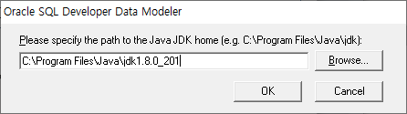
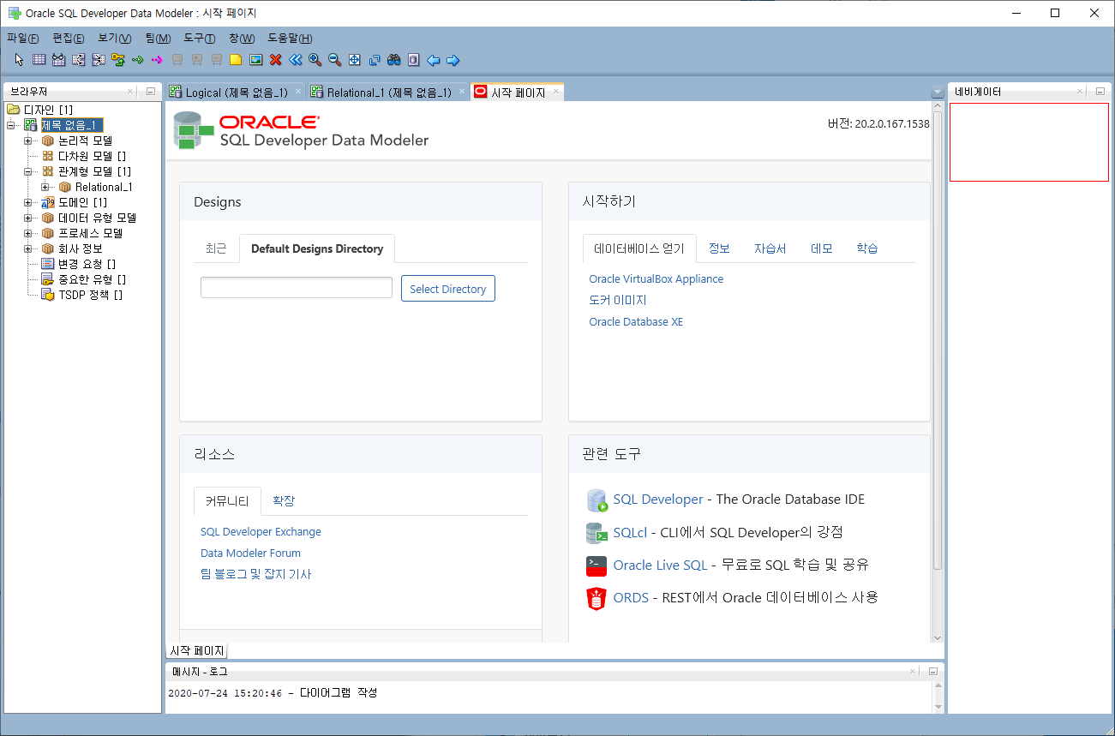
*** [Oracle] Sql Developer Data Modeler
** 설치
=> D:\MTest\IDESet\Oracle 에 위치 후 여기에 압출풀기 -> datamodeler 폴더 열기 -> datamodeler.exe 실행 -> JDK경로 입력 : C:\Program Files\Java\jdk1.8.0_201 ( 처음 한번 표시됨, Browse.. 버튼 누르고 직접 선택 ) -> import 아니오 -> 설치완료

Slide 15
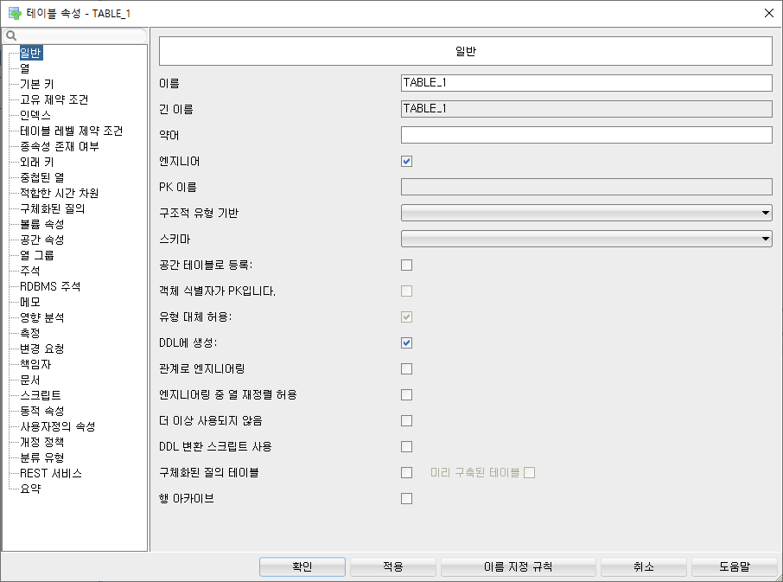
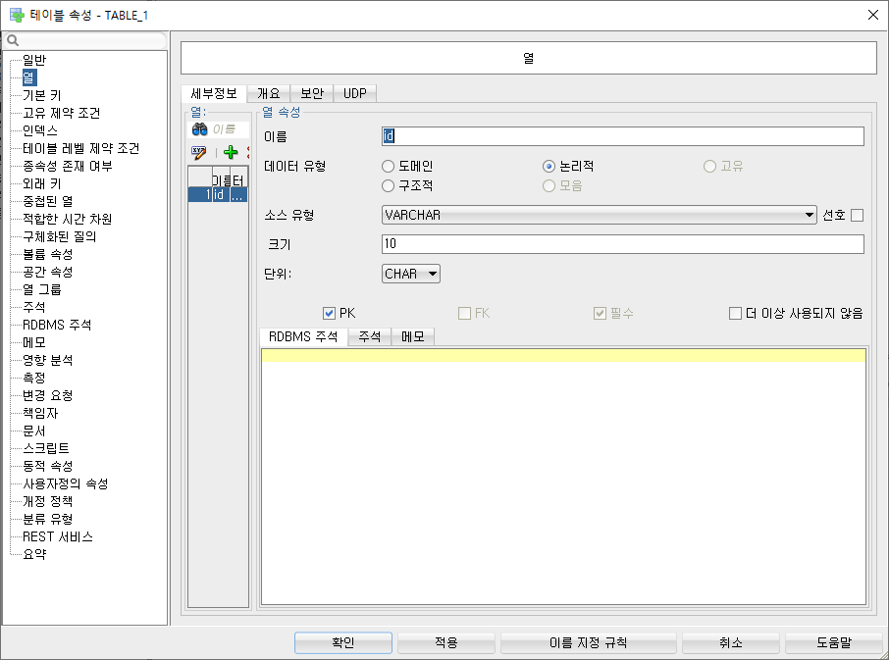
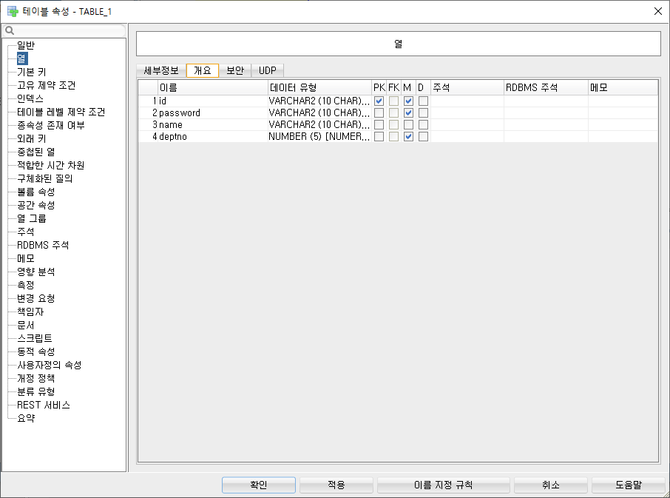
*** [Oracle] Sql Developer Data Modeler
** 사용 https://mainichibenkyo.tistory.com/81
=> 브라우저 창 -> 관계형 모델 마우스 우클릭 -> 새 관계형 모델 ( 화면상단에 ERD 도구모음 아이콘이 뜨지 않으면, 도움말-업데이트 확인에서 모든 업데이트 체크 후 업데이트 완료하면 가능 )
=> 새 테이블 만들기 -> 상단 아이콘 중 화살표 우측 '새테이블' -> 작업창을 선택(드래그) 하면 테이블 속성 창이 뜬다 -> 테이블이름 입력 후 적용
=> 컬럼 추가 -> 왼편메뉴에서 열 -> 초록색 플러스(+) 선택 -> 열 이름 입력, 데이터 유형 '논리적‘ 선택, 소스 유형 (VARCHAR, NUMERIC(NUMBER)...), 길이, PK 지정 체크도 가능 -> 적용 -> id, password, name, depno

Slide 16
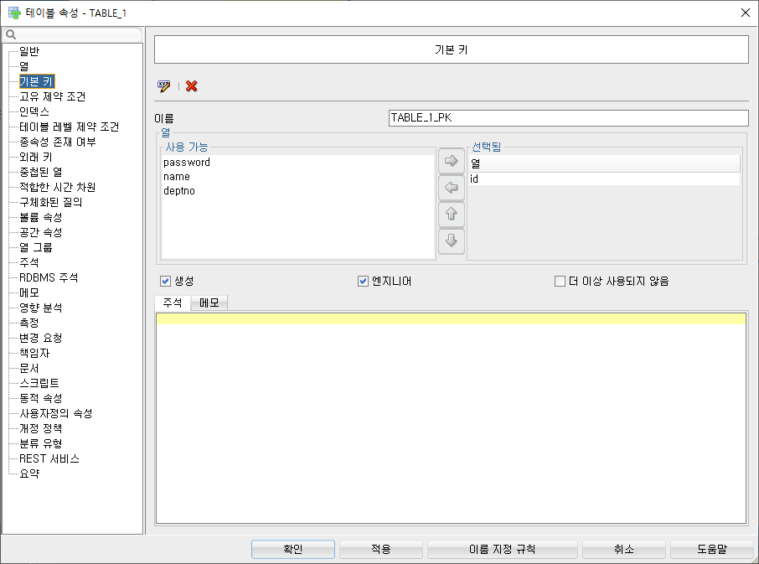
=> '기본 키‘ 메뉴 -> 선택한 뒤 왼쪽에 나오는 '사용 가능' 열 리스트에서 기본키로 지정할 열을 선택 -> 오른쪽 화살표를 누르면 해당 열이 '선택됨'으로 이동 -> 그러면 선택한 열이 PrimaryKey로 지정됨. -> 해제는 선택됨에서 PK로 지정된 열(Colomn) 선택 후 왼쪽 화살표를 누르면 됨.

Slide 17
=> ForeignKey(외래키) 지정 메뉴 -> 외래 키 메뉴 선택 후 초록색 플러스(+) 선택 -> 참조된 테이블 선택, 참조된 열 오른쪽에서 '열' 선택, 열 이름 오른쪽에 필수 체크 후 '확인'을 누르면...

Slide 18
*** [ 오라클 포트랑 톰캣 포트 충돌발생 포트변경 ]
왼.하 =>시작 => 네모난박스 cmd
C:\Users\hb> sqlplus /as sysdba ===> sys접근함
SQL> show user
SQL> alter user system identified by oracle;
=> system 계정의 pw 변경.
SQL> conn system/oracle
SQL> commit;
SQL> select dbms_xdb.getHttpPort( ) from dual;
SQL> exec dbms_xdb.setHttpPort(9000);
SQL> select dbms_xdb.getHttpPort( ) from dual;
SQL> commit ;

